Slide 1
Муниципальное бюджетное дошкольное образовательное учреждение – детский сад №37 Занятие «Мой любимый край - Урал» Старшая группа «Колокольчики» Составила: Волгина Д.С

Slide 2
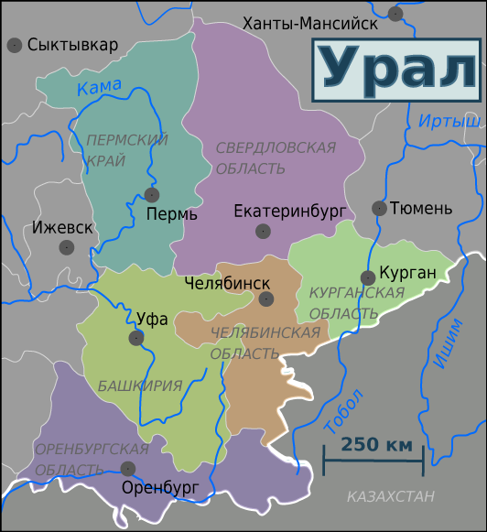
Карту Урала
ИгратьСлайд 2

Slide 3
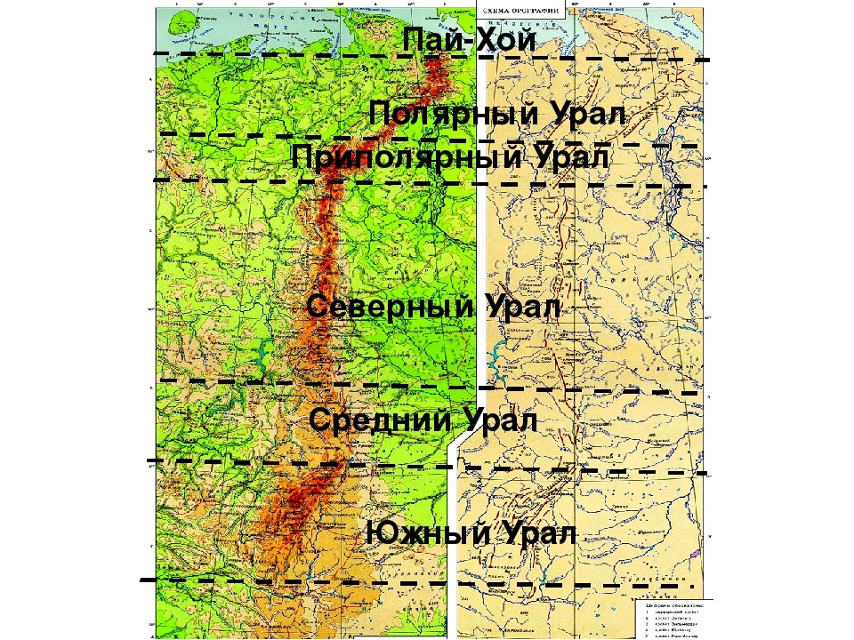
Далее

Slide 4
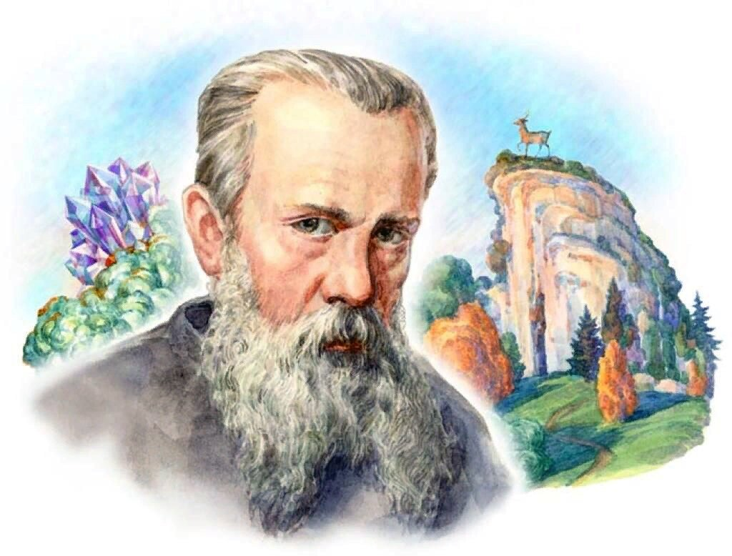
Бажов и творчество
Далее

Slide 5
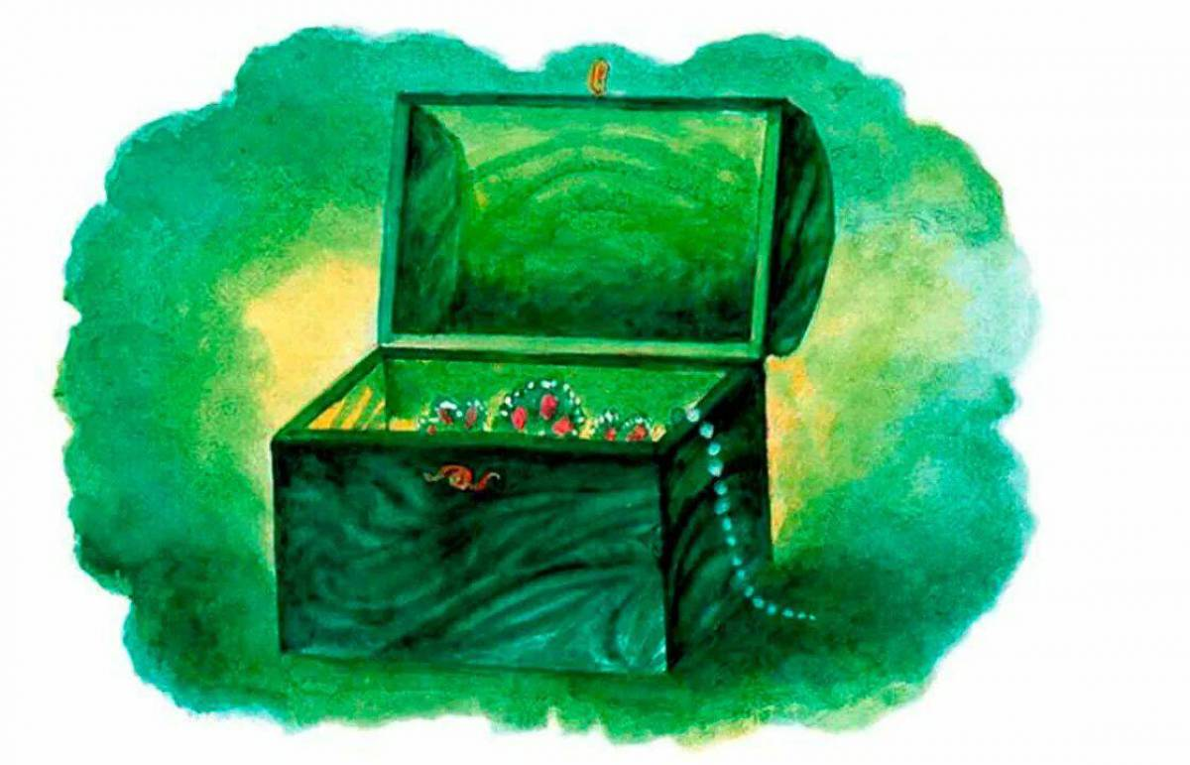
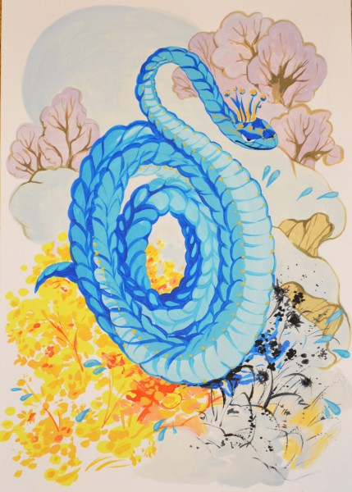
Отгадайте, какие это сказки
Далее

Slide 6
письмо
Дети вместе с воспитателем читают письмо.
«Здравствуйте, люди добрые! Рассыпала я свои бусы малахитовые, волшебные, а собрать их не просто. Чтобы сделать это, нужно ответить на вопросы мудрёные. Помогите мне пожалуйста».
Далее

Slide 7
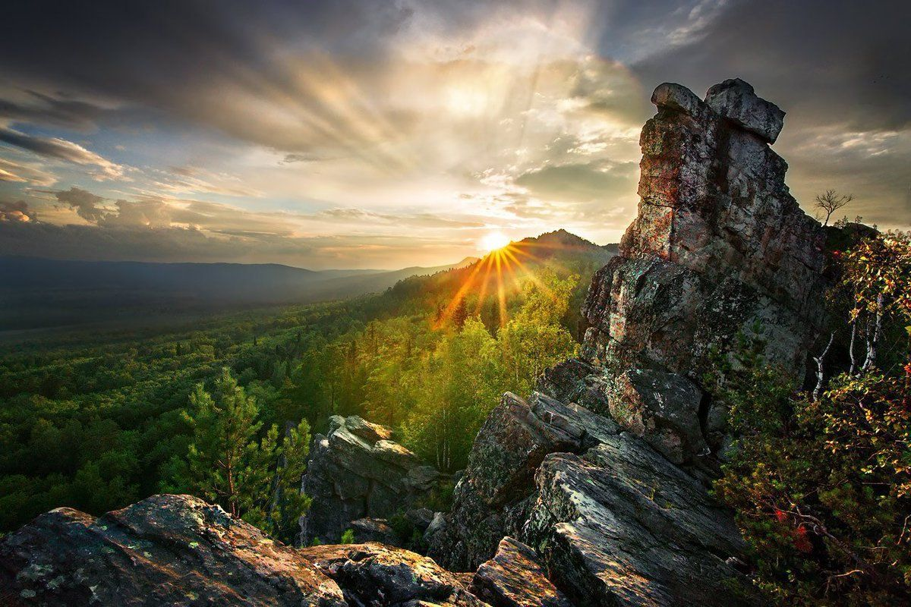
Что издавна называли каменным поясом России?
Чем славится земля Уральская?
Далее

Slide 8
Какое животное изображено на гербе Свердловской области?
Белый соболь
Каких ещё животных, обитающих в уральских лесах вы знаете?(Лиса, волк, медведь, белка, лось, заяц )
Далее

Slide 9
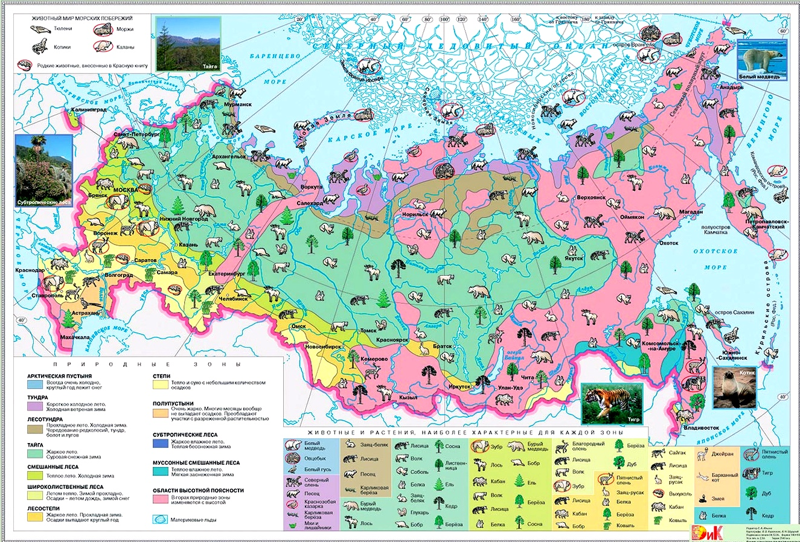
Карта урала с разделением с животными
Далее

Slide 10
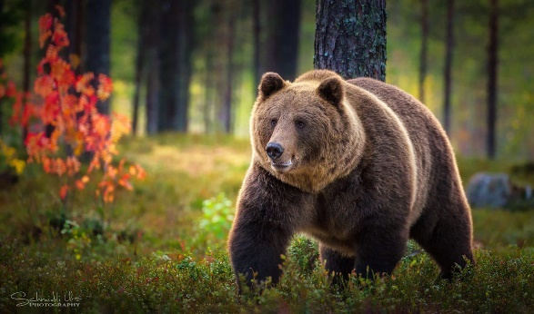
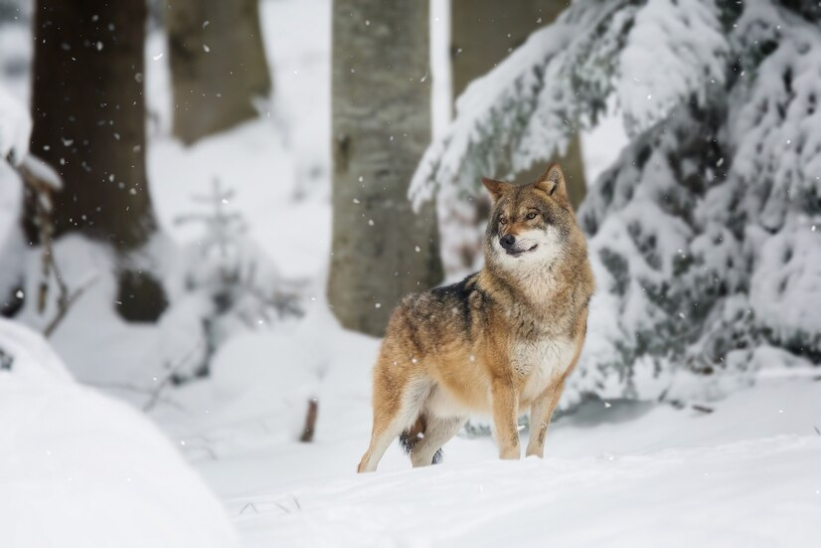
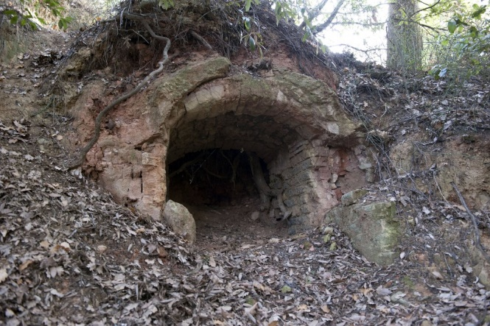
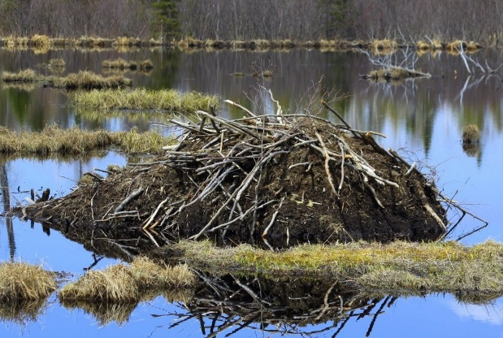
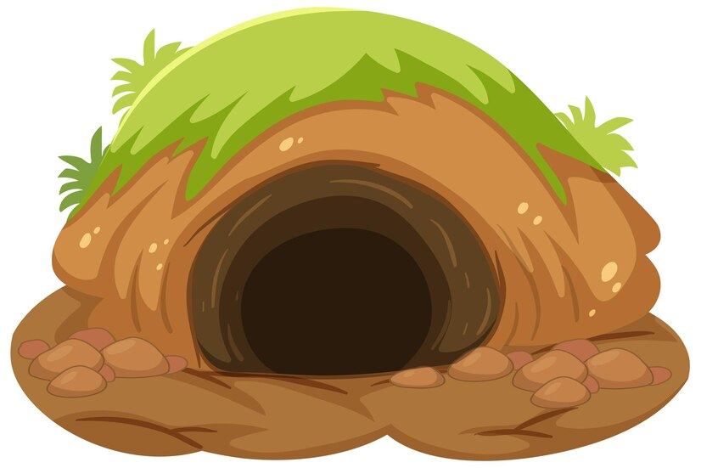
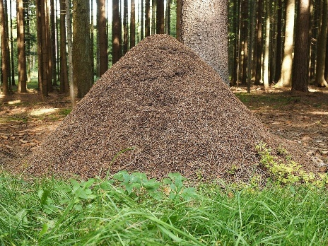
Кто в каком домике живет
ДалееСлайд 10

Slide 11
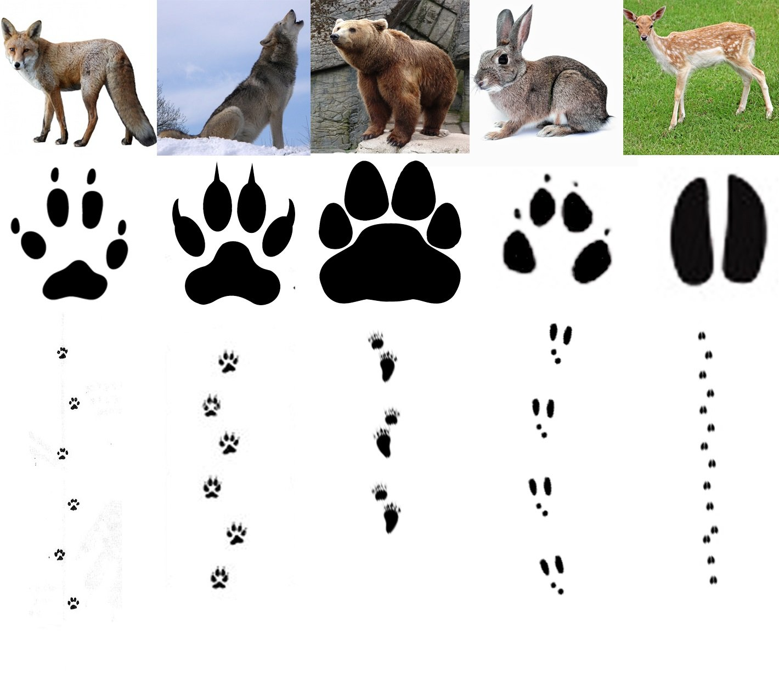
Следы животных
Далее

Slide 12
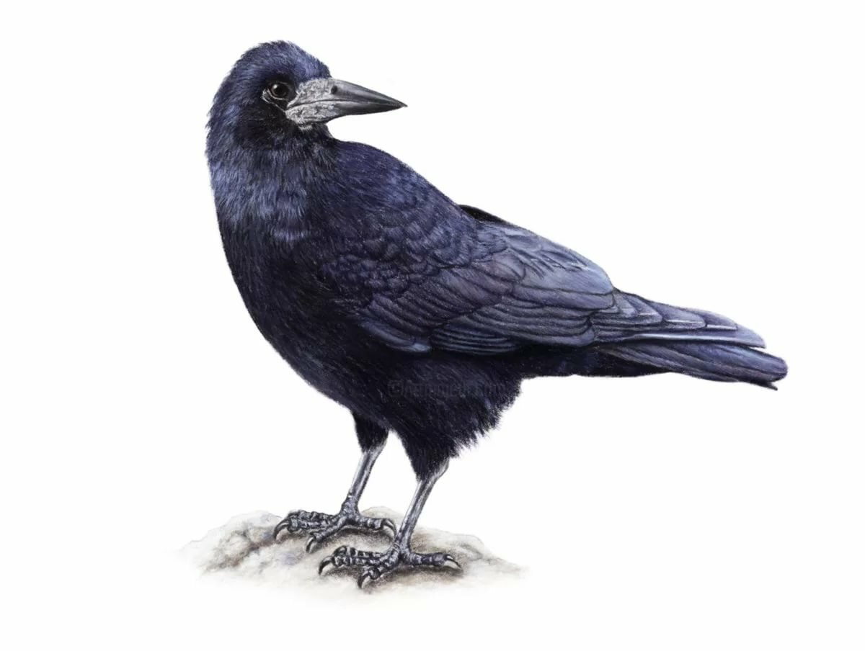
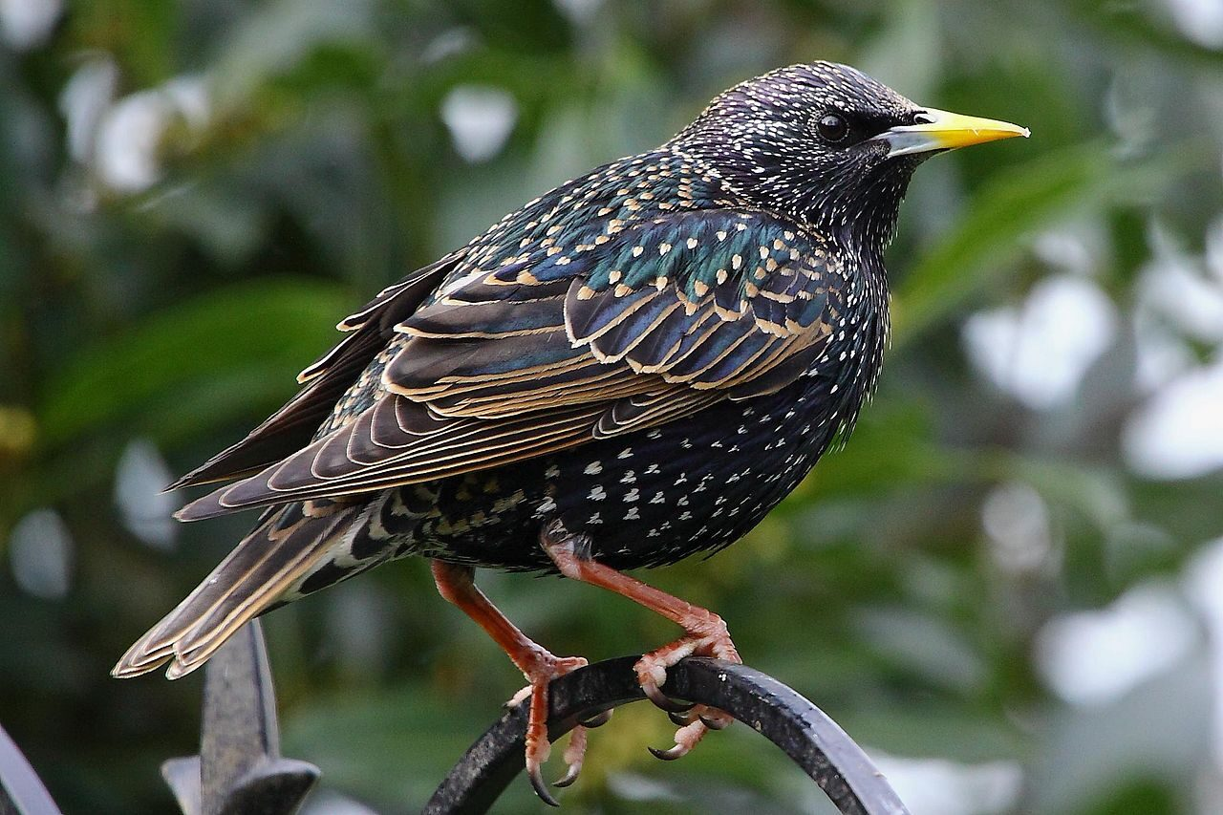
Всех перелётных птиц черней,
Чистит пашню от червей,
Взад-вперёд по пашне вскачь,
А зовётся птица …...
(Грач)
Нам в хозяйстве помогает
И охотно заселяет
Деревянный свой дворец
Тёмно-бронзовый …..
(Скворец)
Далее

Slide 13
Далее

Slide 14
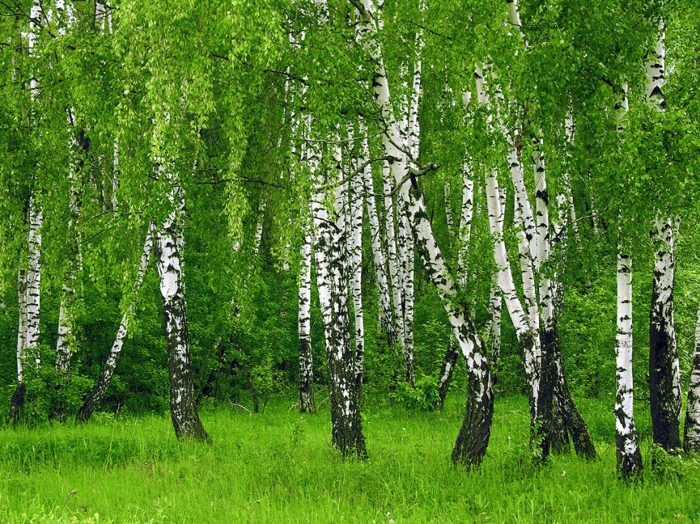
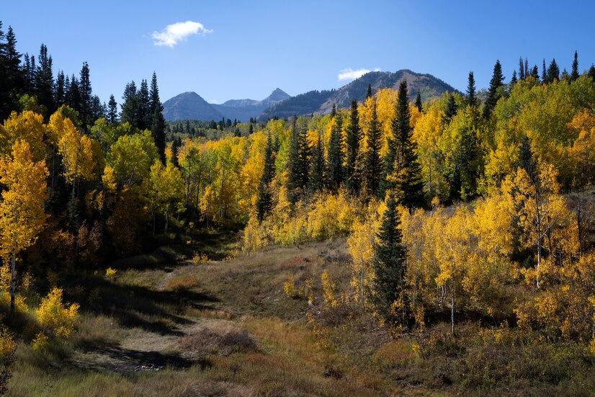
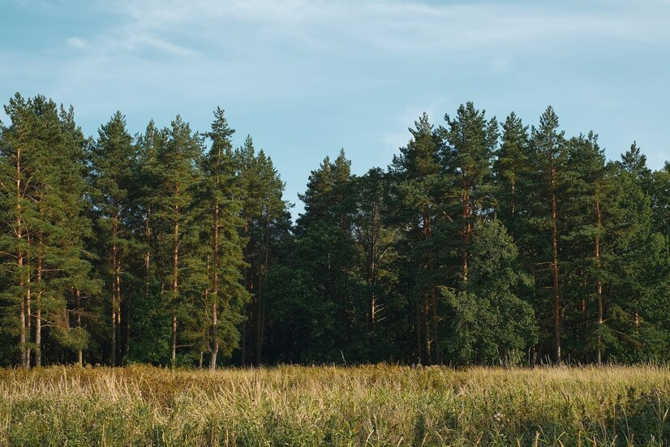
Далее

Slide 15
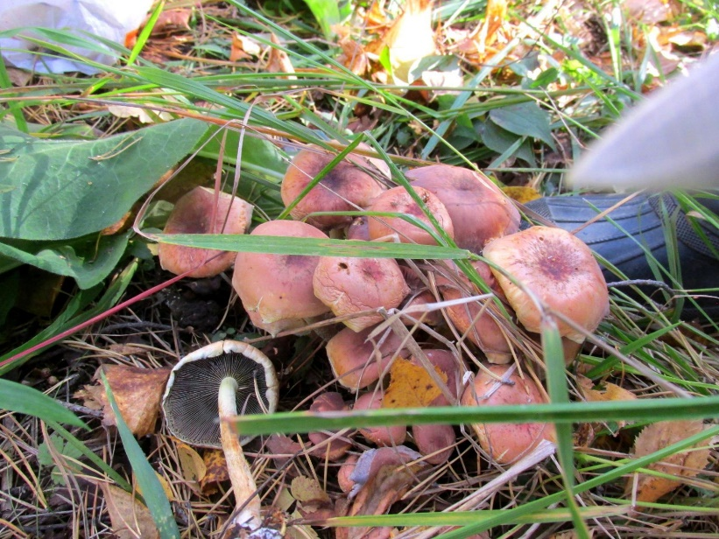
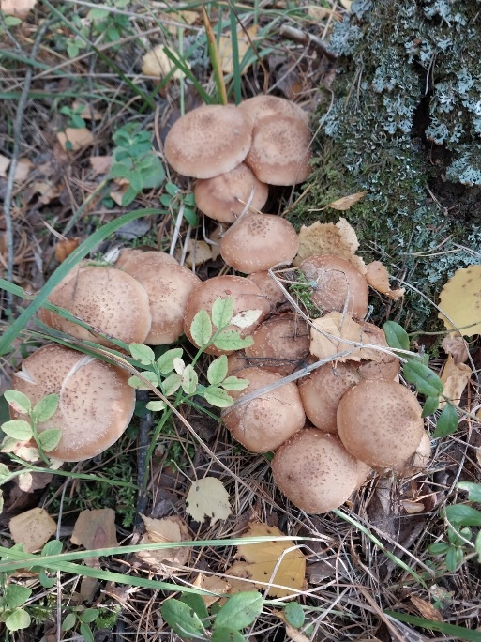
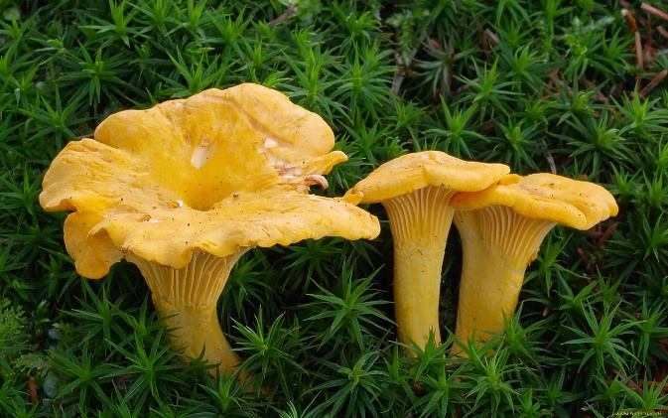
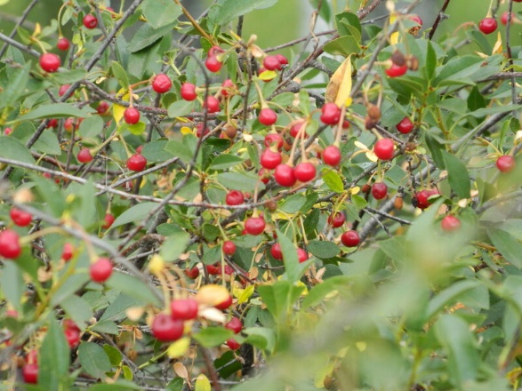
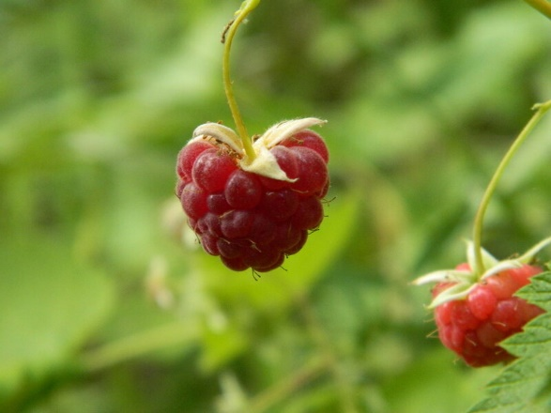
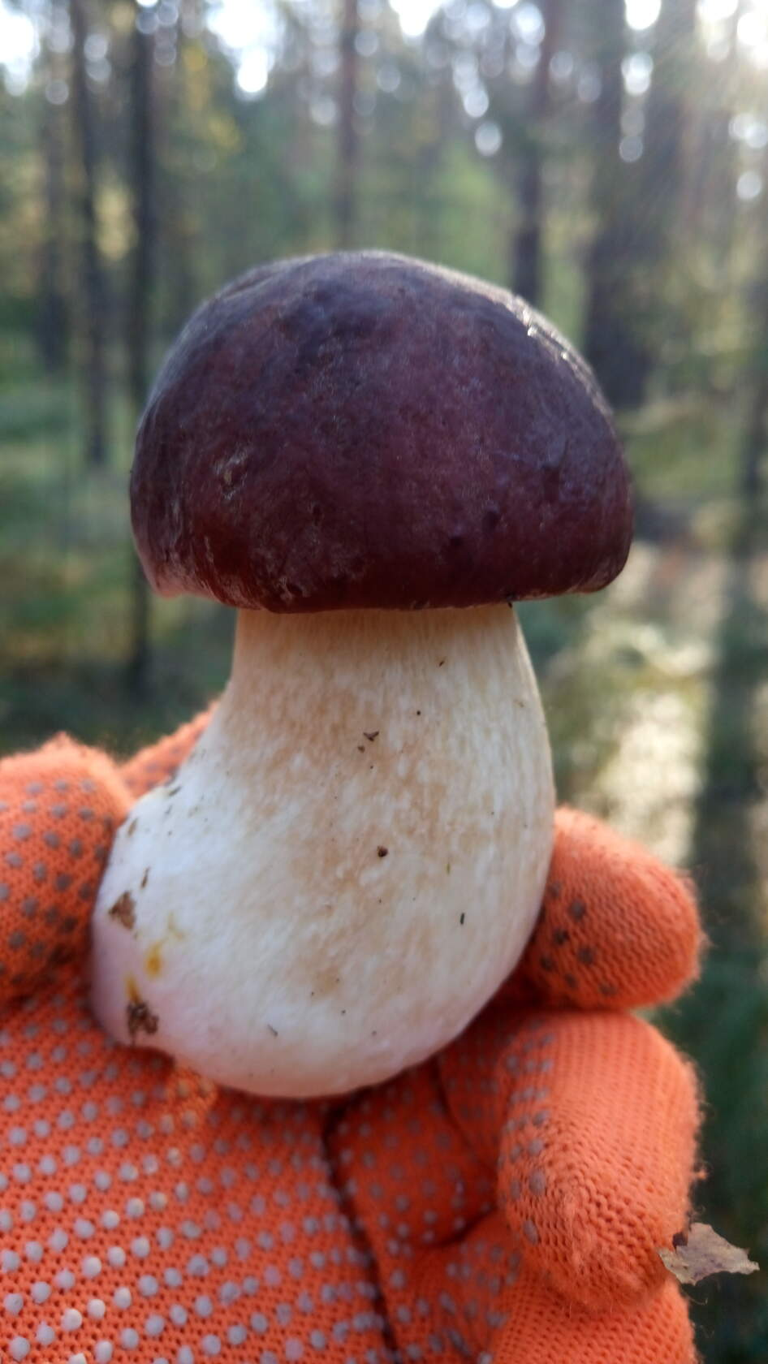
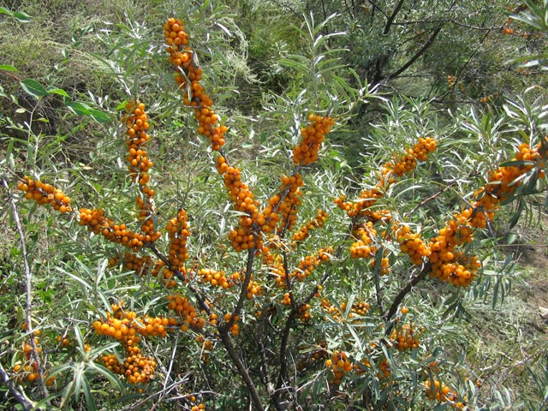
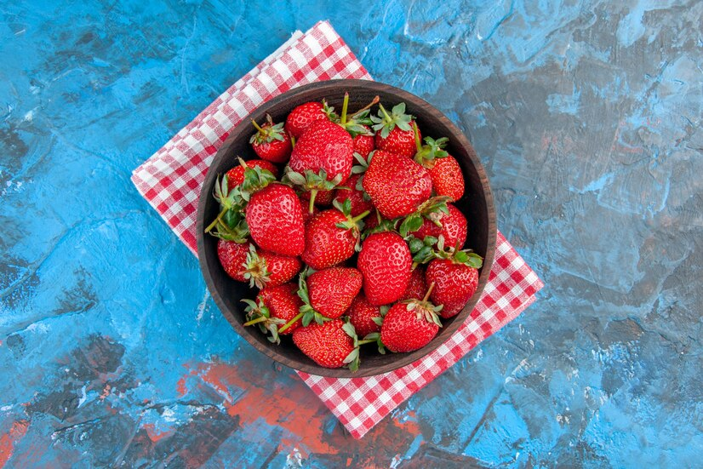
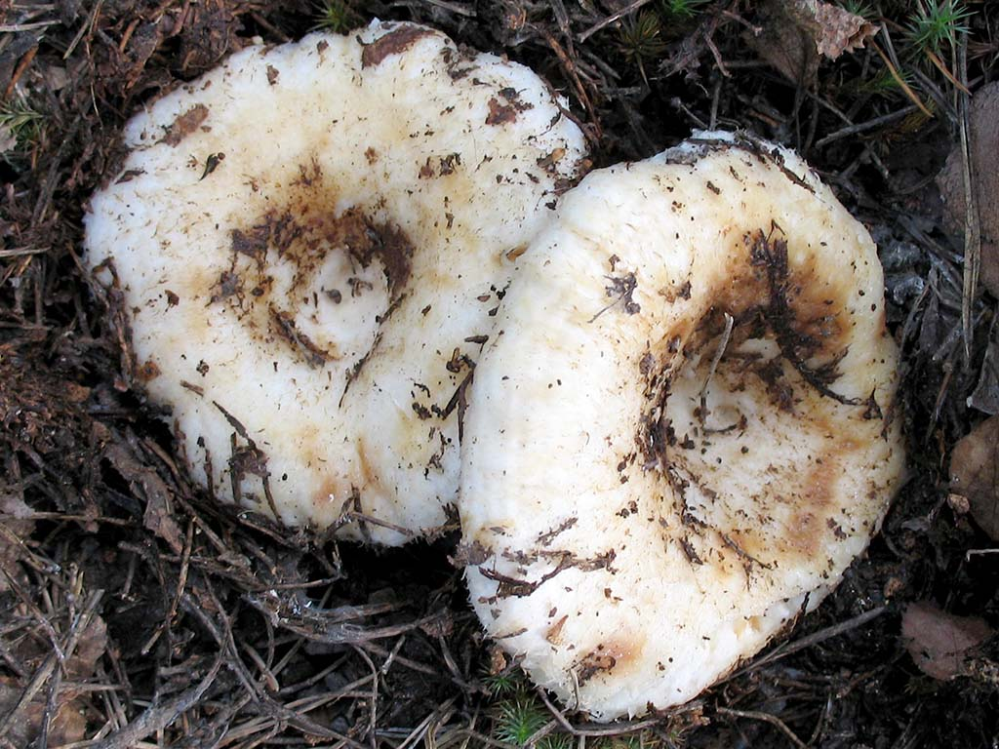
Далее

Slide 16
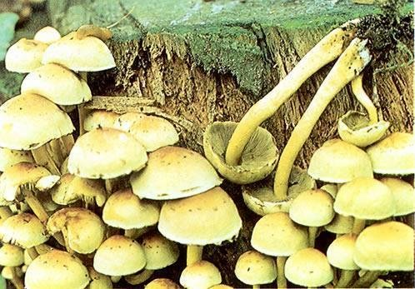
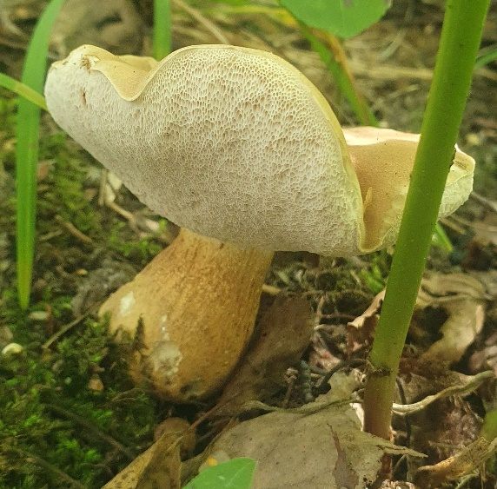
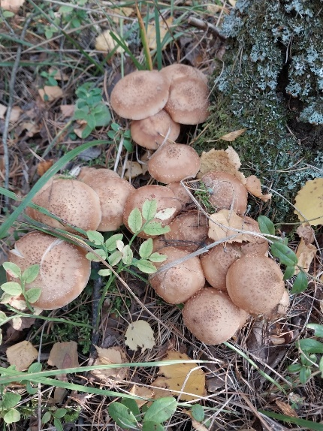
Игра собери грибы в корзину
Назад

